Slide 1
Computação Gráfica
Aula 4: Coordenadas Homogêneas e Quatérnios

Slide 2
Retomando da última aula:
Coordenadas Homogêneas (em 2D)

Slide 3
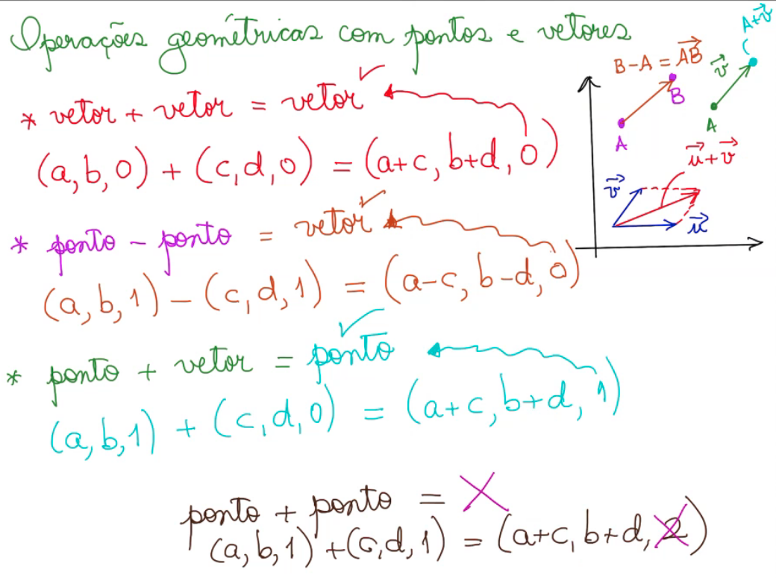

Slide 4
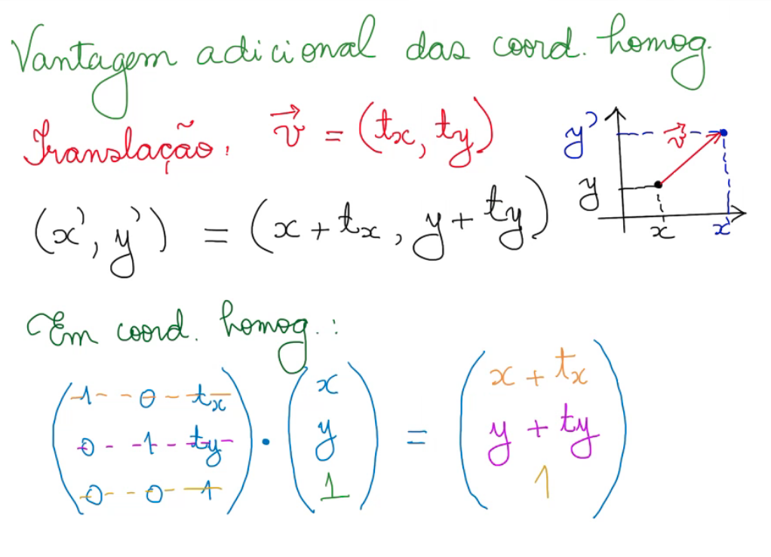

Slide 5
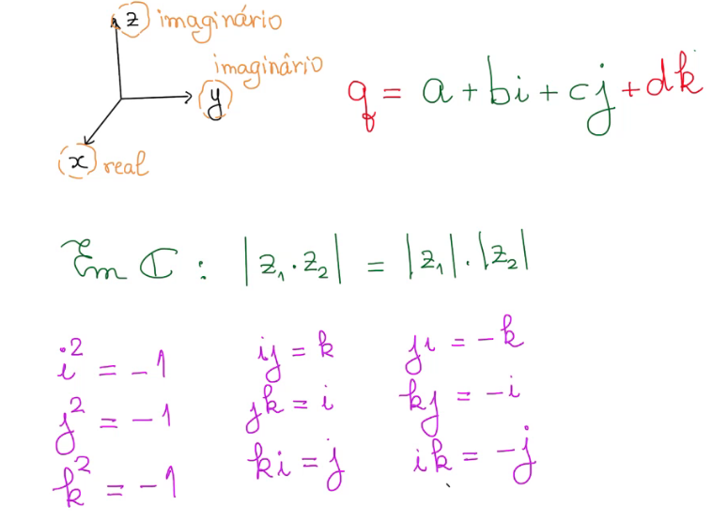

Slide 6








Coordenadas Homogêneas (em 2D ∴ 2D-H)
Adicionar mais uma coordenada (coordenada w)
$$\begin{matrix}x \\ y \\ 1\end{matrix}$$
Transposta
Ponto 2D : (x, y) → (x, y, 1)
$${\left[\begin{matrix}x & y & 1\end{matrix}\right]}^{T}$$
$$H$$
$$H$$
Coord. Homogêneas
$$\begin{matrix}x \\ y \\ 0\end{matrix}$$
Vetor 2D : (x, y) → (x, y, 0)
$${\left[\begin{matrix}x & y & 0\end{matrix}\right]}^{T}$$
$$H$$
$$H$$

Slide 7

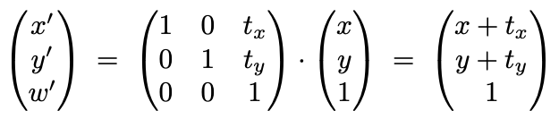
Transformações Afim em Coordenadas Homogêneas
transformação afim = transformação linear + translação
usando coordenadas homogêneas:
Pergunta: faz sentido transladar um vetor?
NÃO

Slide 8
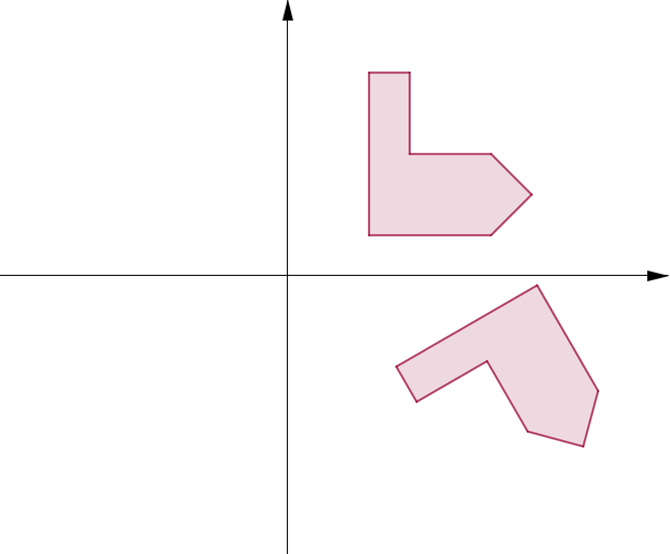
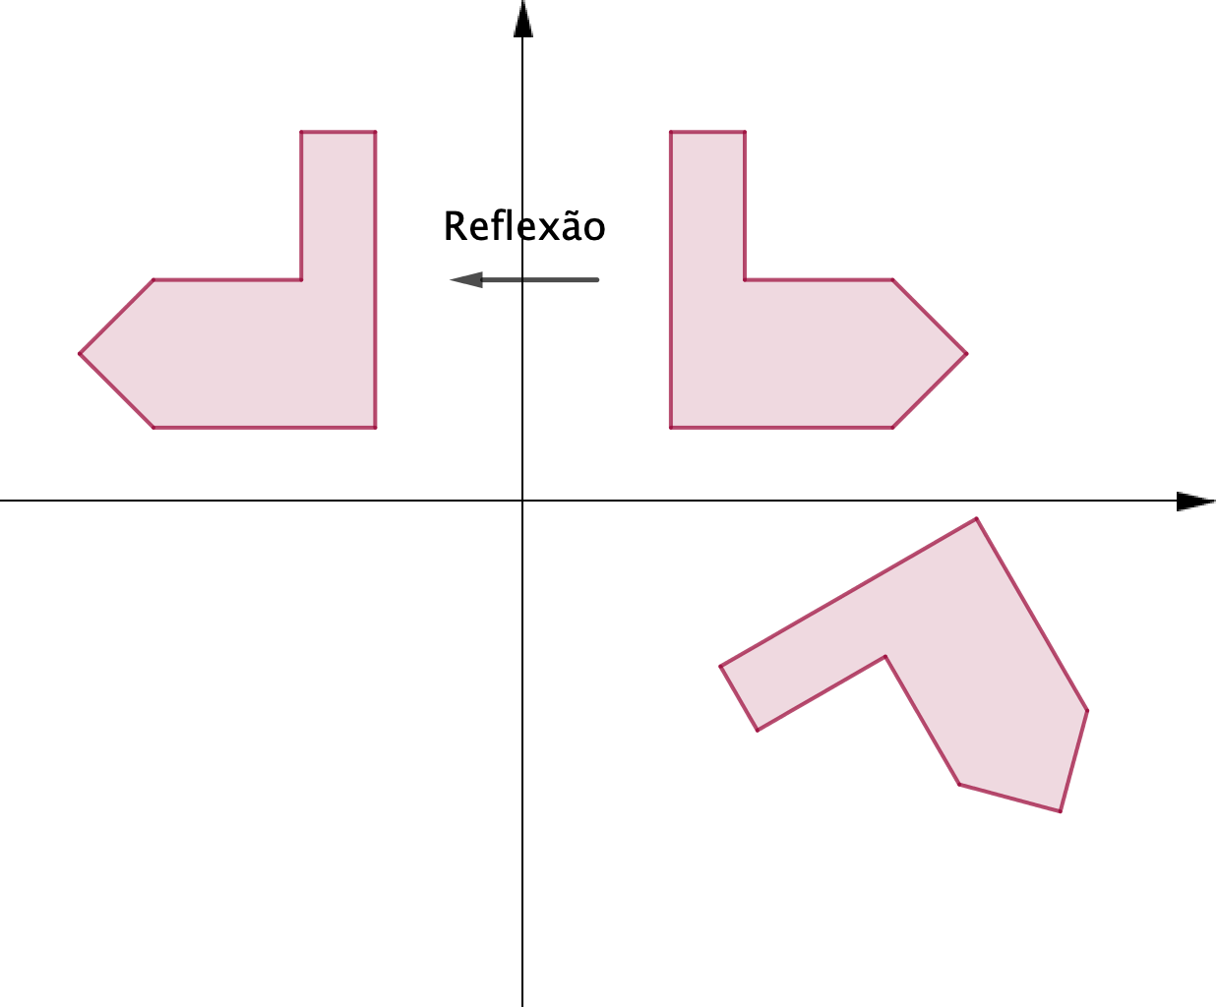
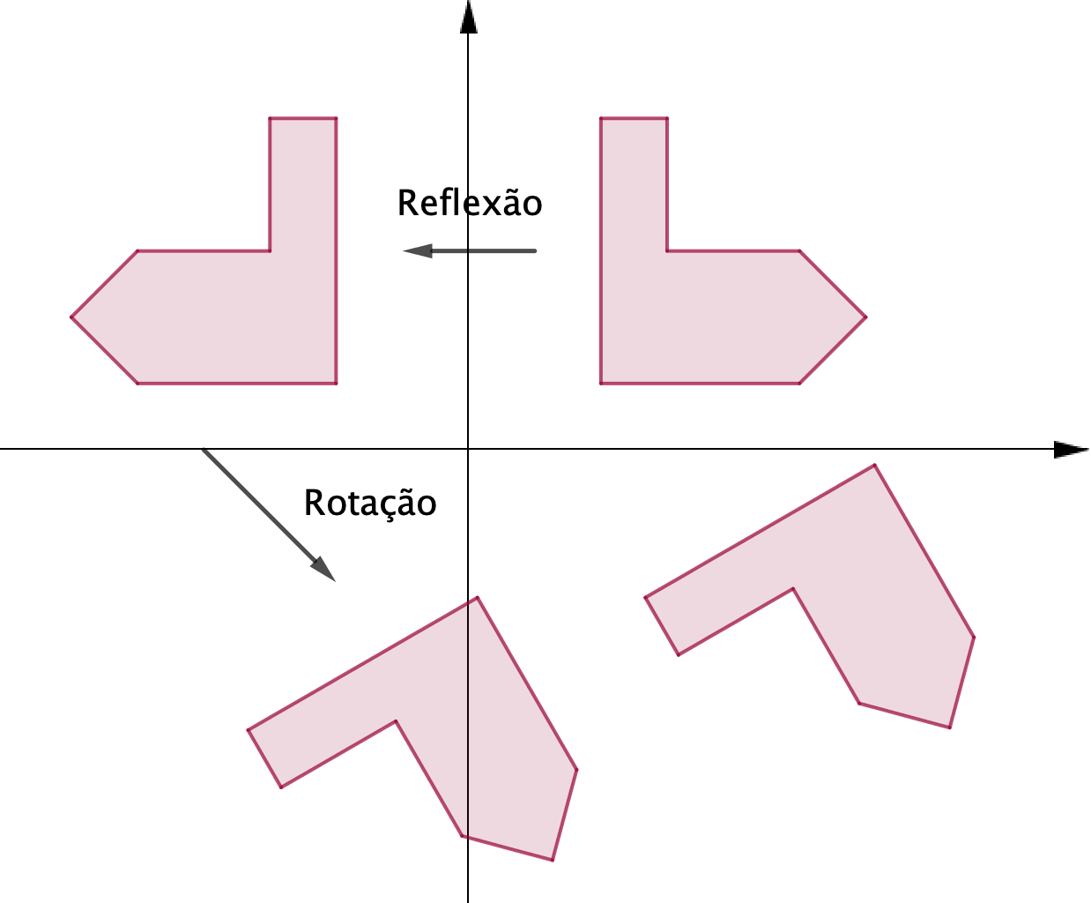
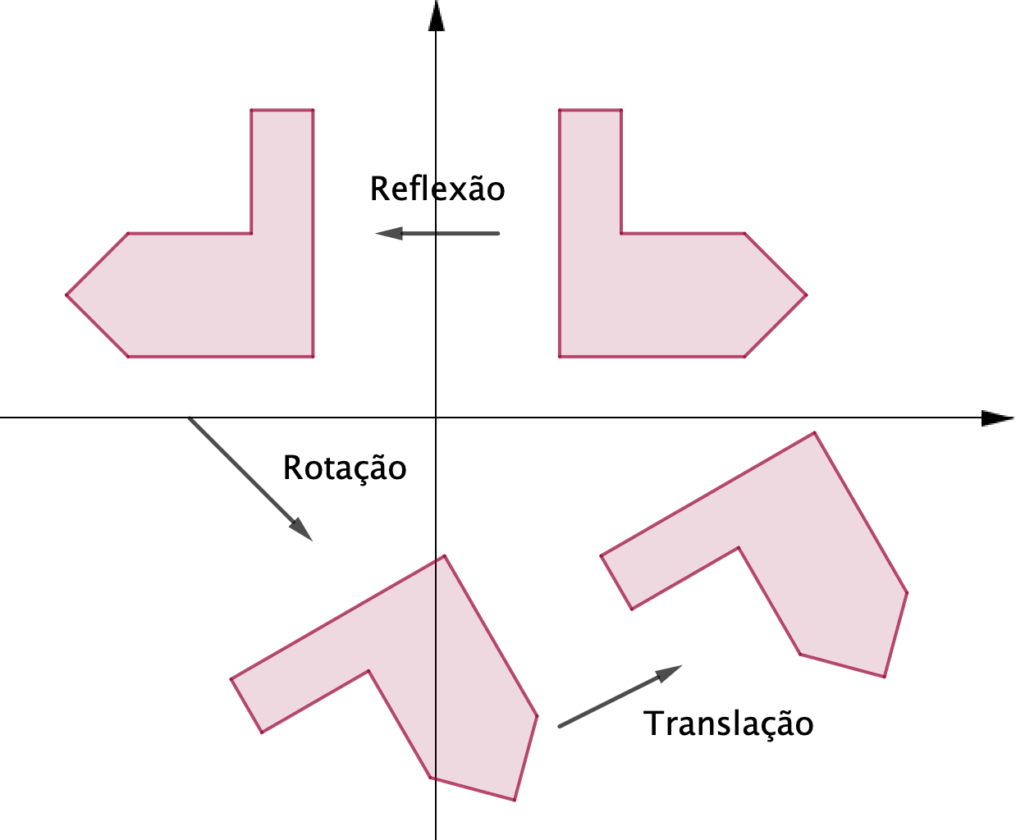
Composição de Transformações
É possível fazer a composição de transformações mais básicas para conseguir transformações mais complexas.
Por exemplo: Como levar a geometria de cima para a de baixo?

Slide 9
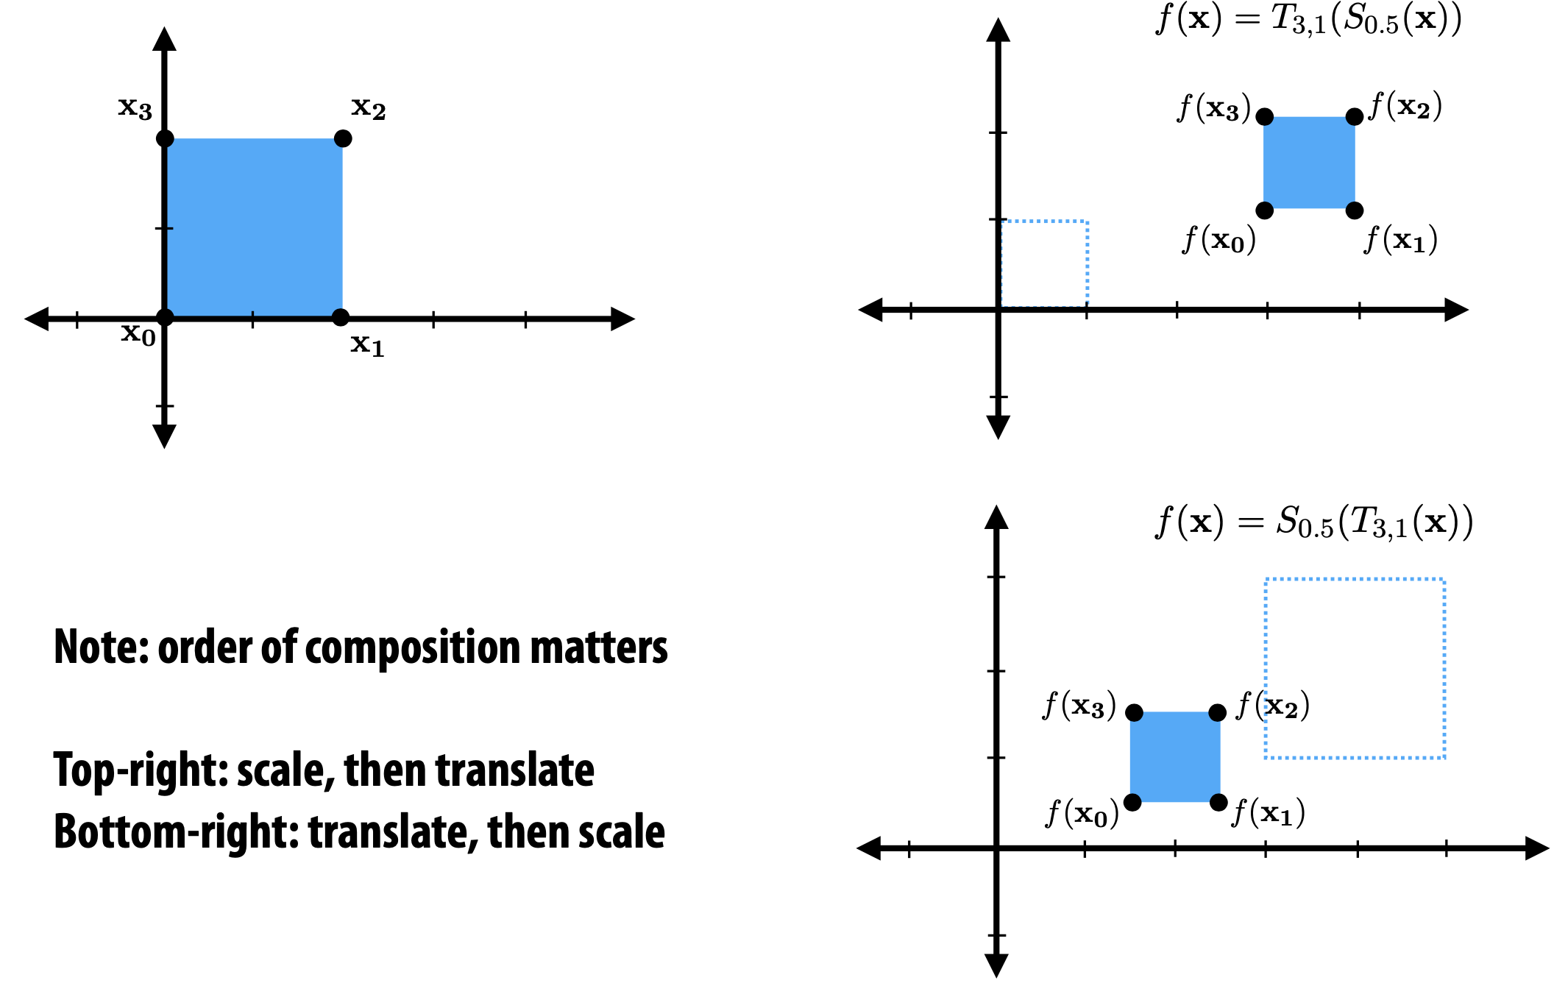
Composição de Transformações
Observação: a ordem em que as transformações são aplicadas importa!
superior-direito: escala e translada
inferior-direito: translada e escala

Slide 10
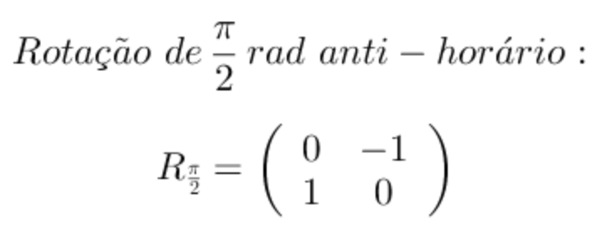
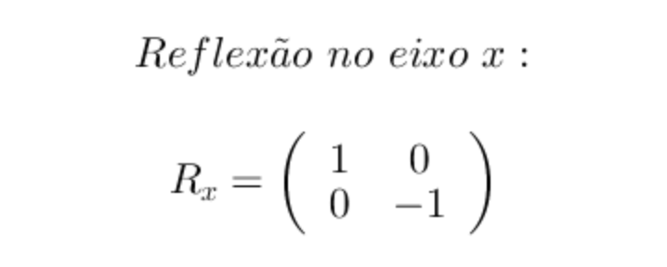
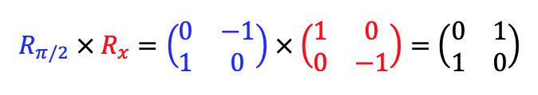

Composição de Transformações
As matrizes podem nos ajudar a compor transformações?

Slide 11
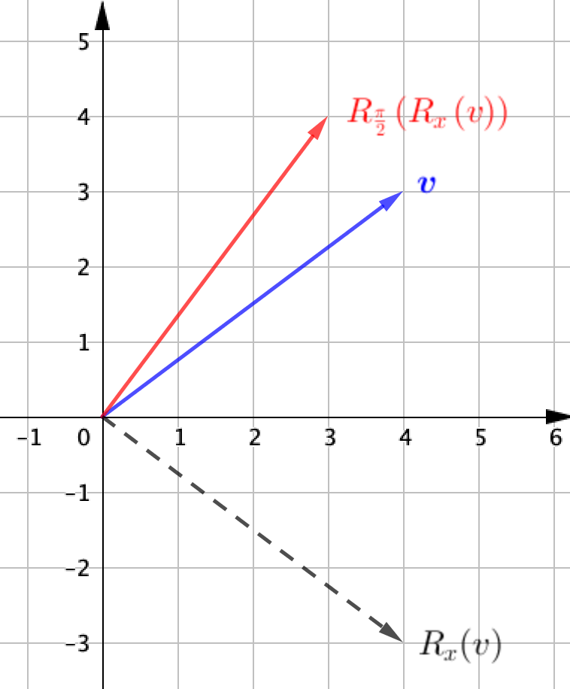


Composição de Transformações
Primeiro reflete em x e, depois, rotaciona pi/2.
A composição obtida aplicando a transformação A seguida da B é indicada por:
A matriz dessa composição é:

Slide 12
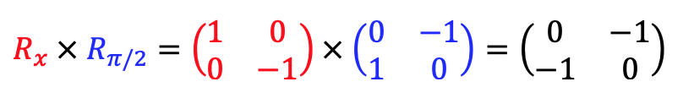
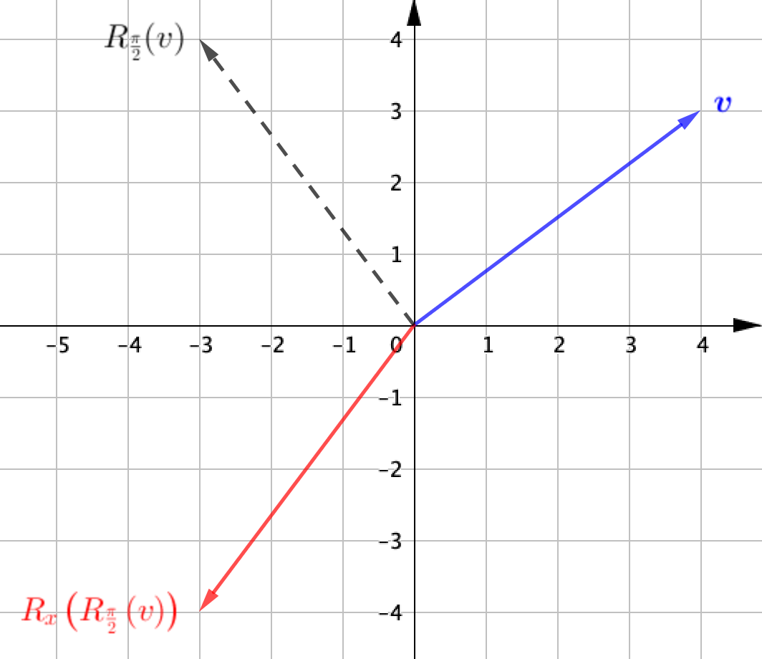

Composição de Transformações
Observe o que acontece invertendo a ordem:
Primeiro rotaciona pi/2 e, depois, reflete em x.

Slide 13
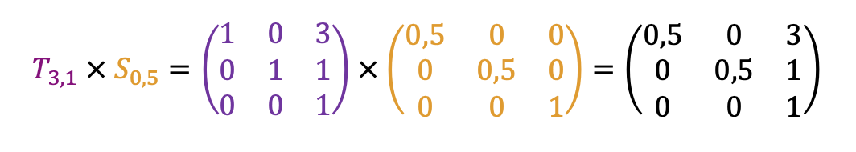
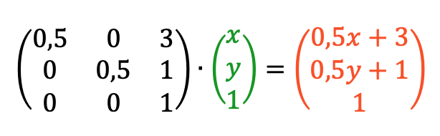
Composição de Transformações (2D-H)
E como fica nas coordenadas homogêneas?
Exemplo: escala S_{0,5} seguida de translação T_{3,1}.

Slide 14
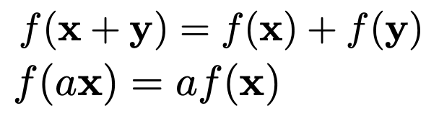


Sumário de Transformações Geométricas Básicas
Lineares:
Escala
Rotação
Reflexão
Cisalhamento
Não Lineares
Translação
Transformações Afim:
Composição de uma transformação linear + translação
Isometria
Preserva a distância entre os pontos (comprimento)
Translação
Rotação
Reflexão

Slide 15
Teorema - Transformações Geométricas Básicas
Toda isometria do plano, distinta da transformação identidade, é uma, e apenas uma, das seguintes transformações: translação, rotação, reflexão em relação a uma reta ou reflexão transladada.

Slide 16






Indo para o espaço 3D (3D-H)
Usando coordenadas homogêneas em 3D
Transposta
$$\begin{matrix}x \\ y \\ z \\ 1\end{matrix}$$
Ponto 3D : (x, y,z) → (x, y, z, 1)
$${\left[\begin{matrix}x & y & z & 1\end{matrix}\right]}^{T}$$
$$H$$
$$H$$
Coord. Homogêneas
$$\begin{matrix}x \\ y \\ z \\ 0\end{matrix}$$
Vetor 3D : (x, y, z) → (x, y, z, 0)
$${\left[\begin{matrix}x & y & z & 0\end{matrix}\right]}^{T}$$
$$H$$
$$H$$

Slide 17
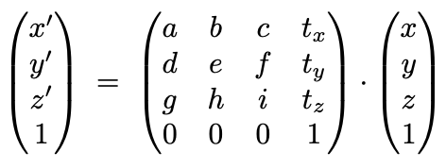
Transformações 3D em Coord. Homogêneas
Matrizes 4x4 para transformações afim:

Slide 18
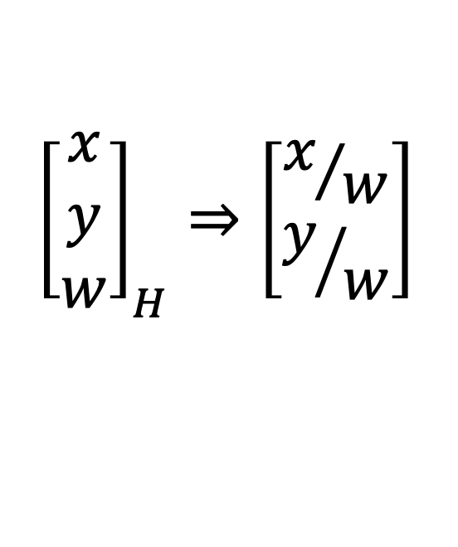
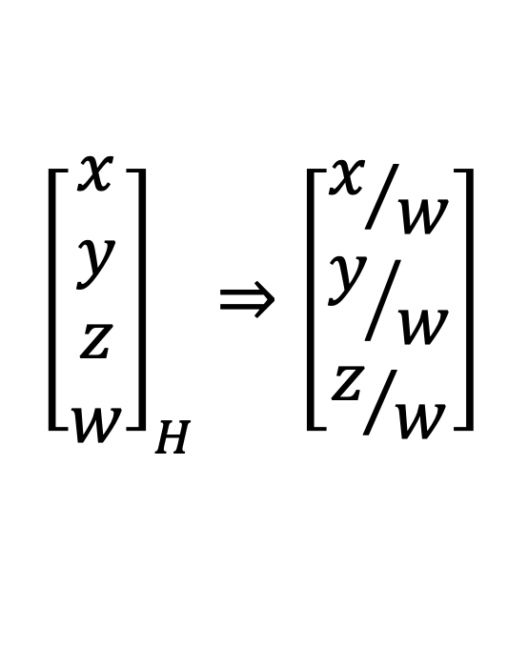
Normalização Homogênea
Eventualmente alguma transformação em um ponto pode fazer o valor dele mudar de 1.
Sem problemas, para se recuperar as coordenadas ‘reais’ desse ponto, basta dividir as outras dimensões pelo valor do w.
$${\left[\begin{matrix}x \\ y \\ z \\ w\end{matrix}\right]}_{H}⇒\left[\begin{matrix}x/w \\ y/w \\ z/w\end{matrix}\right]$$
$${\left[\begin{matrix}x \\ y \\ w\end{matrix}\right]}_{H}⇒\left[\begin{matrix}x/w \\ y/w\end{matrix}\right]$$

Slide 19
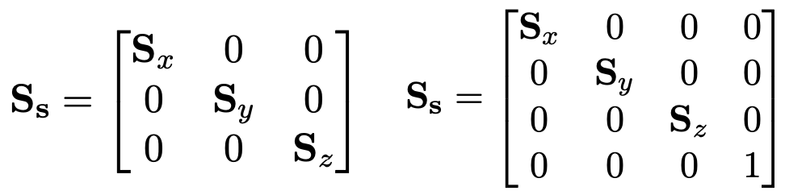
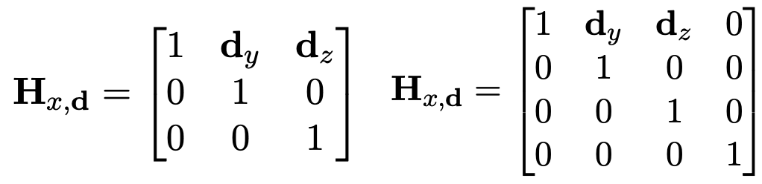
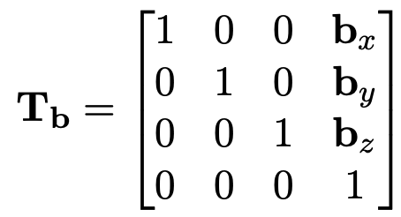
Indo para o espaço 3D (3D-H)
Transformações 3D como matrizes 3x3 e 3D-H como matrizes 4x4
Escala:
Cisalhamento: (em x)
Translação:
3D 3D-H
3D 3D-H
3D-H

Slide 20
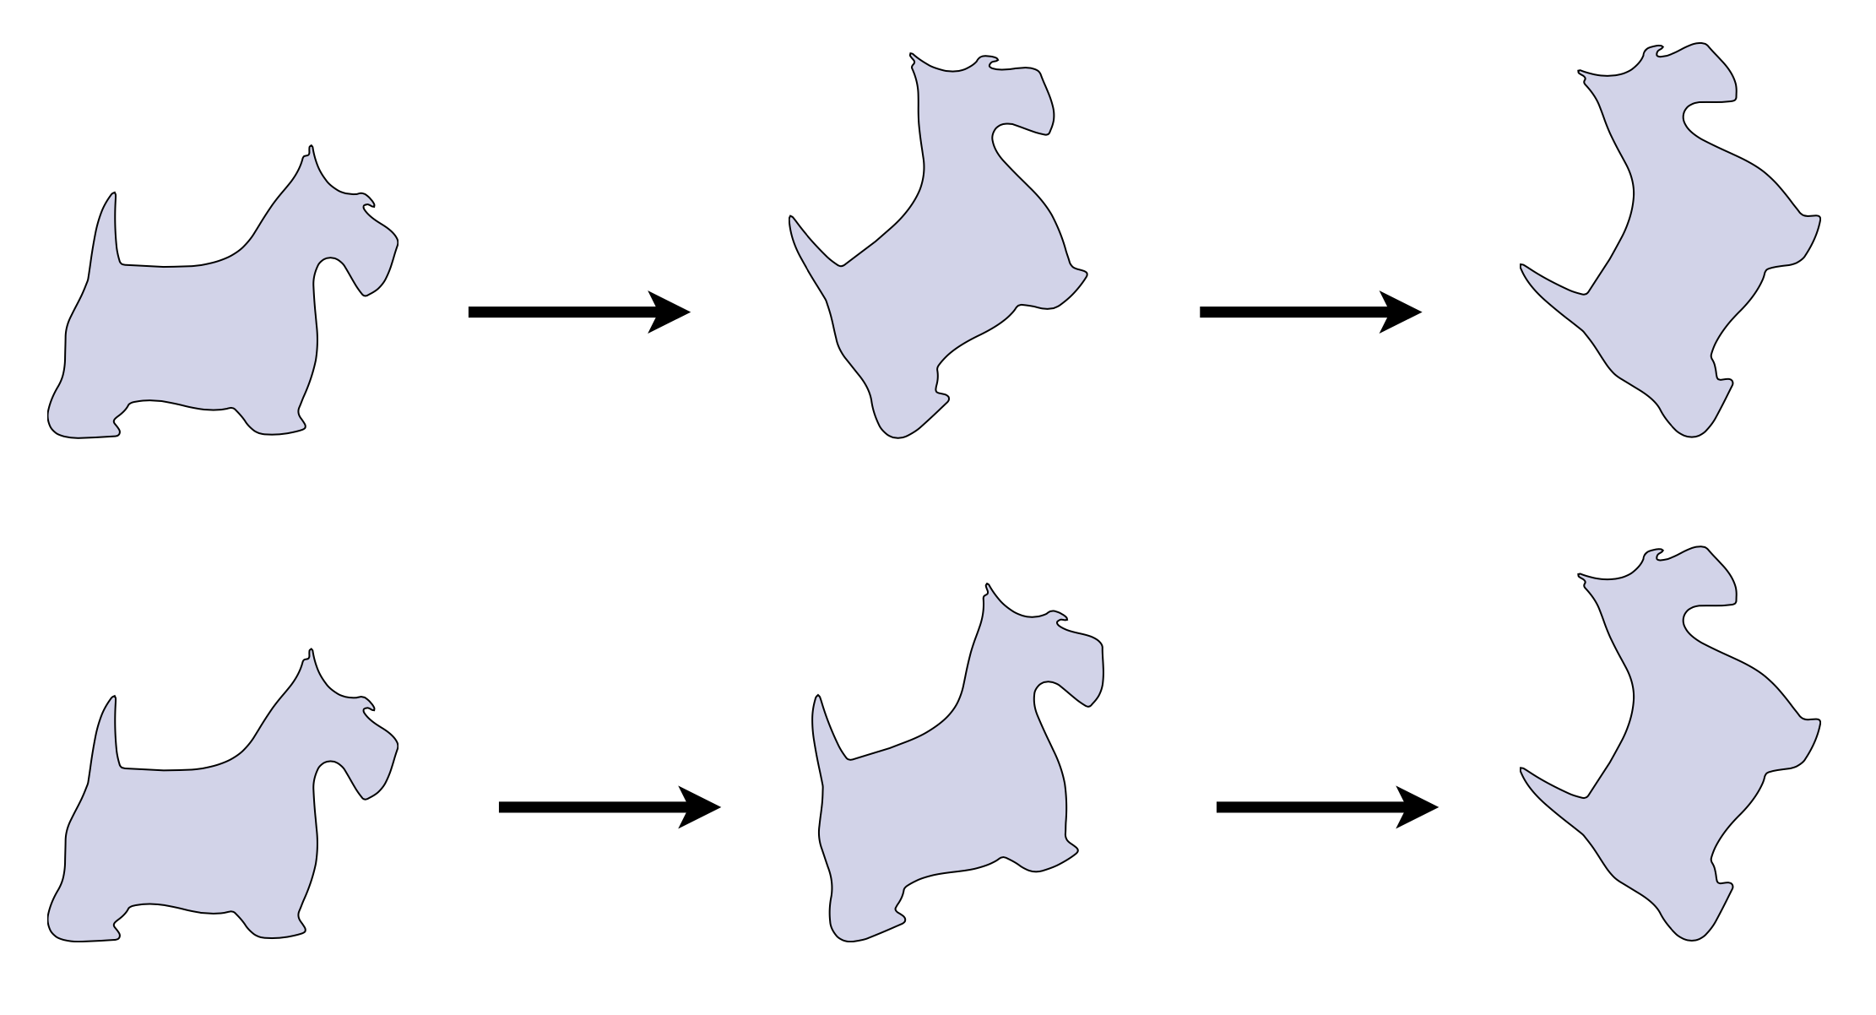
Comutatividade da Rotação (em 2D)
Em 2D a ordem da rotação não importa.
rotacione 40º
rotacione 20º
rotacione 20º
rotacione 40º
Mesmo resultado. Bom! É comutativo

Slide 21
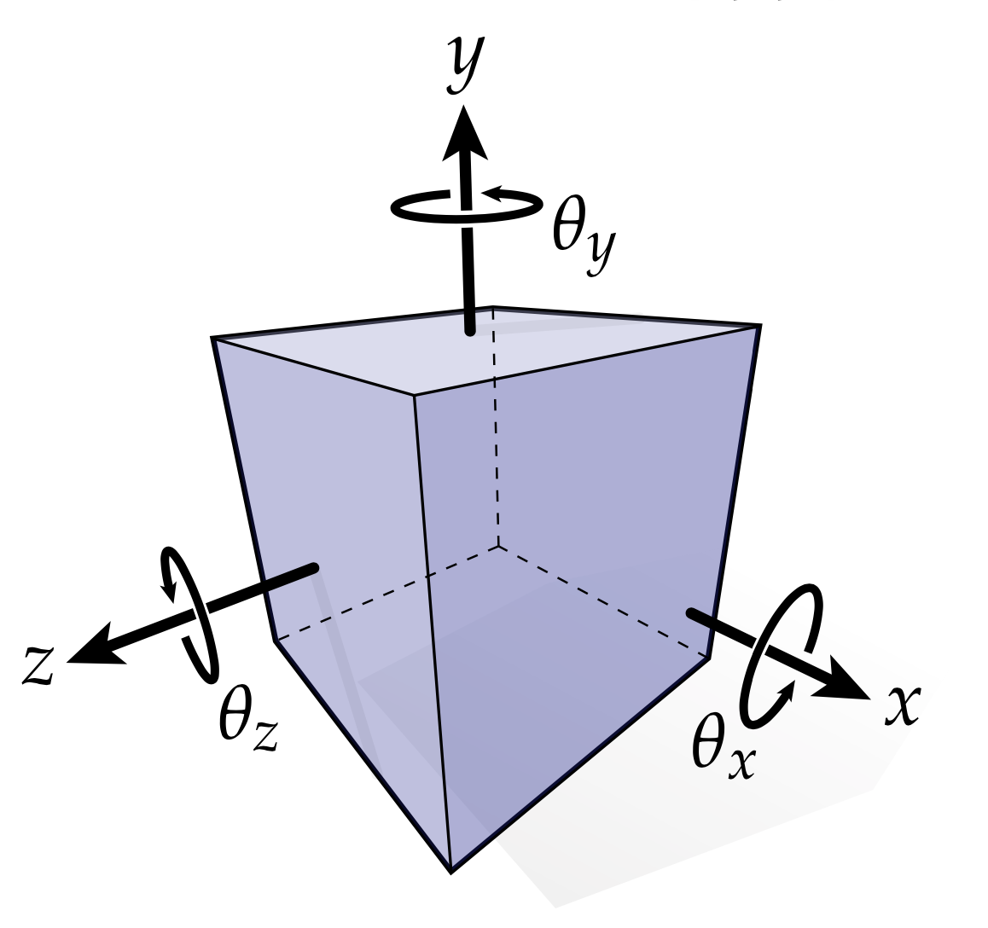
Rotações em 3D – ângulos de euler
Como expressamos rotações em 3D?
Possibilidade: aplicar rotações em torno dos três eixos? (X, Y, Z)
Essa proposta é chamada de ângulos de Euler
Notes:
https://upload.wikimedia.org/wikipedia/commons/4/49/Gimbal_Lock_Plane.gif

Slide 22
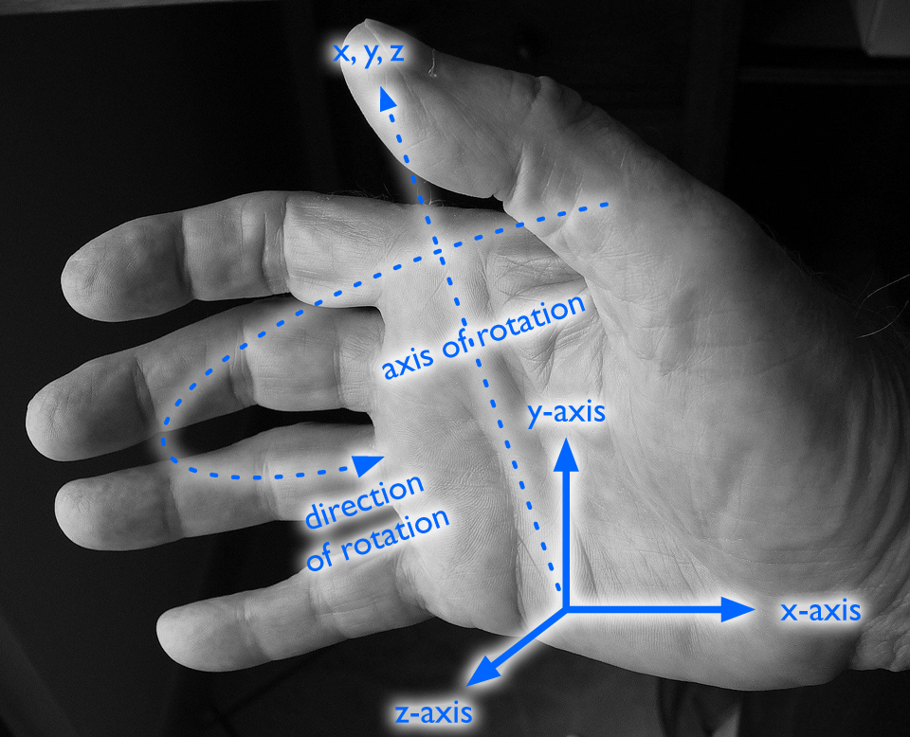
Eixos e Rotações em 3D
Notes:
http://www.flickr.com/photos/globetrotter1937/1557776175/

Slide 23
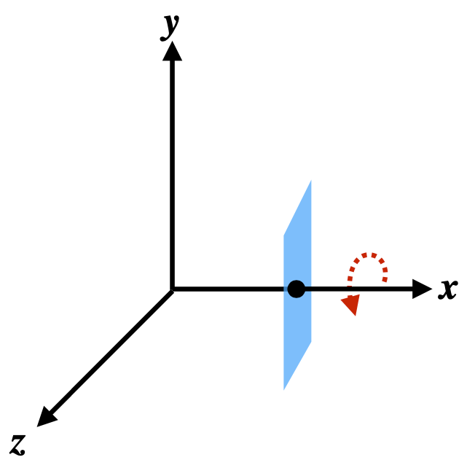
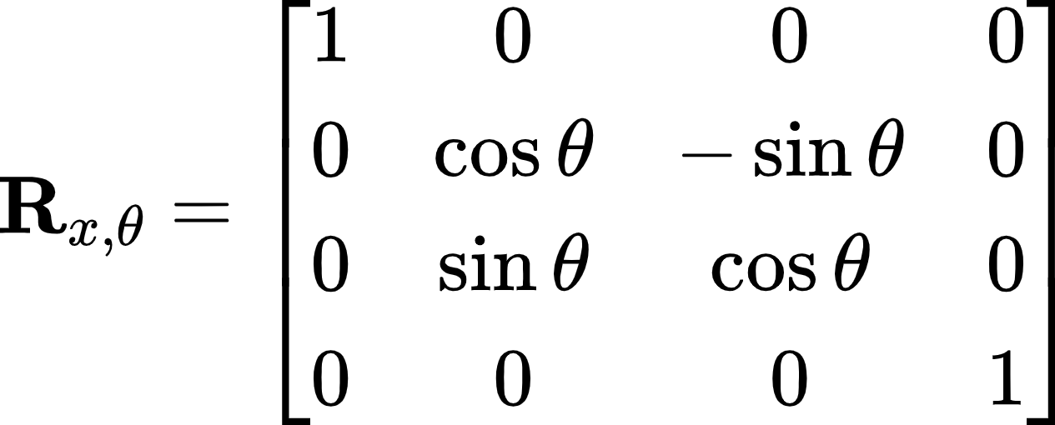
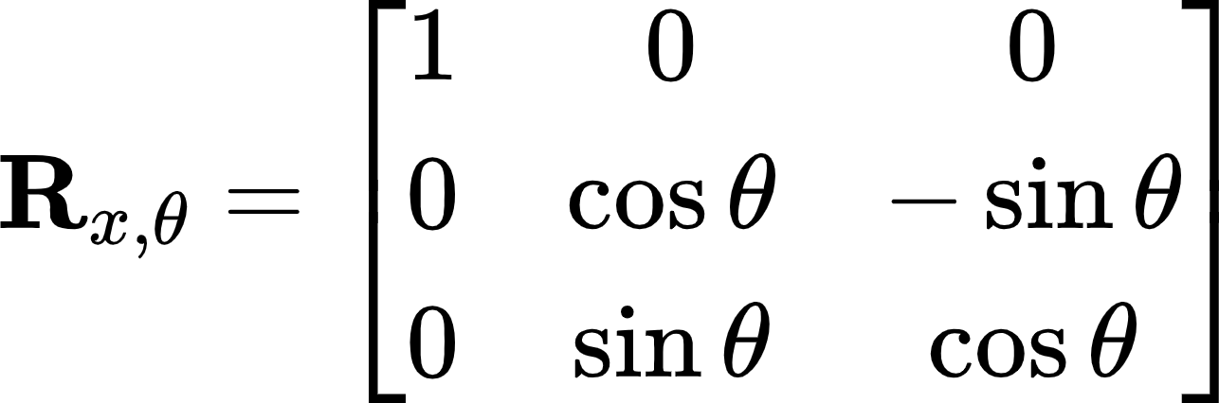
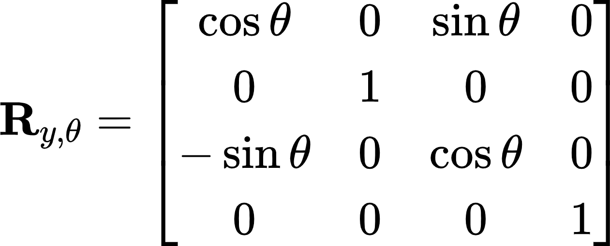
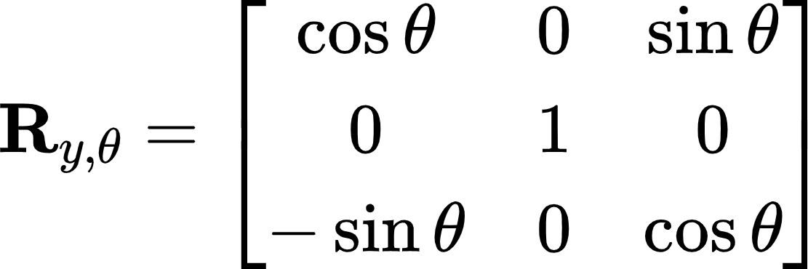
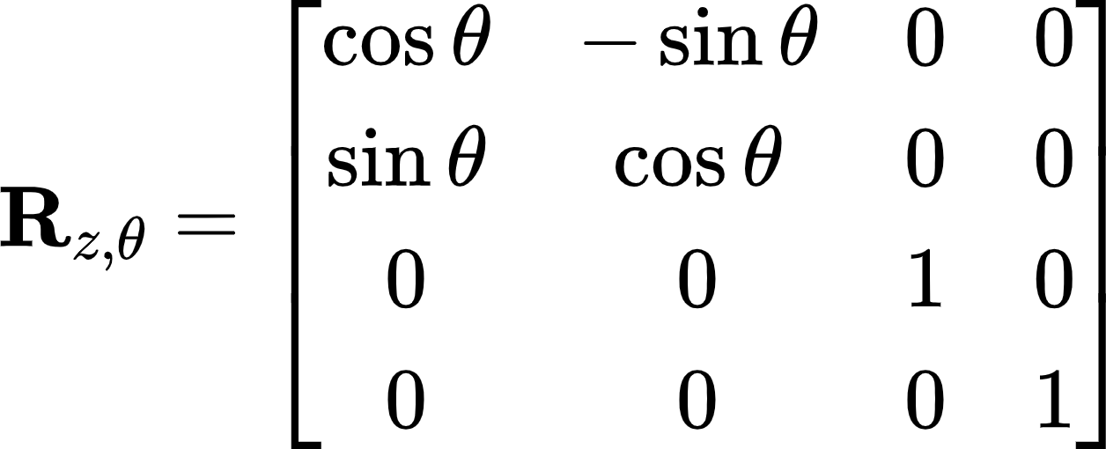
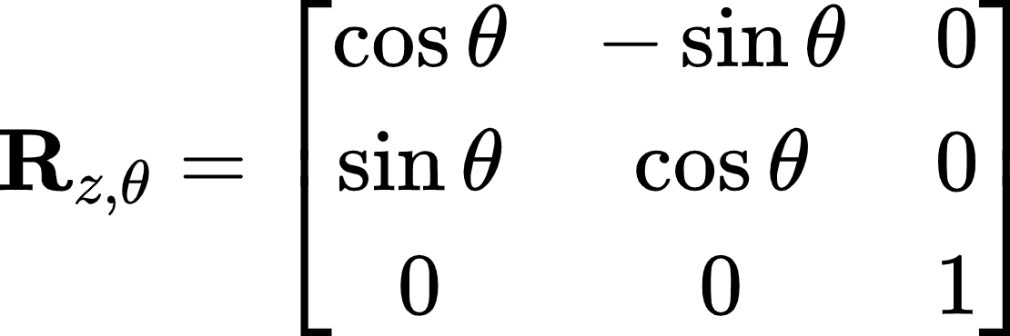
Rotações em 3D por ângulos de Euler
Rotação sobre os eixos:
3D 3D-H
os pontos que estiverem sobre o eixo de rotação ficam inalterados.

Slide 24
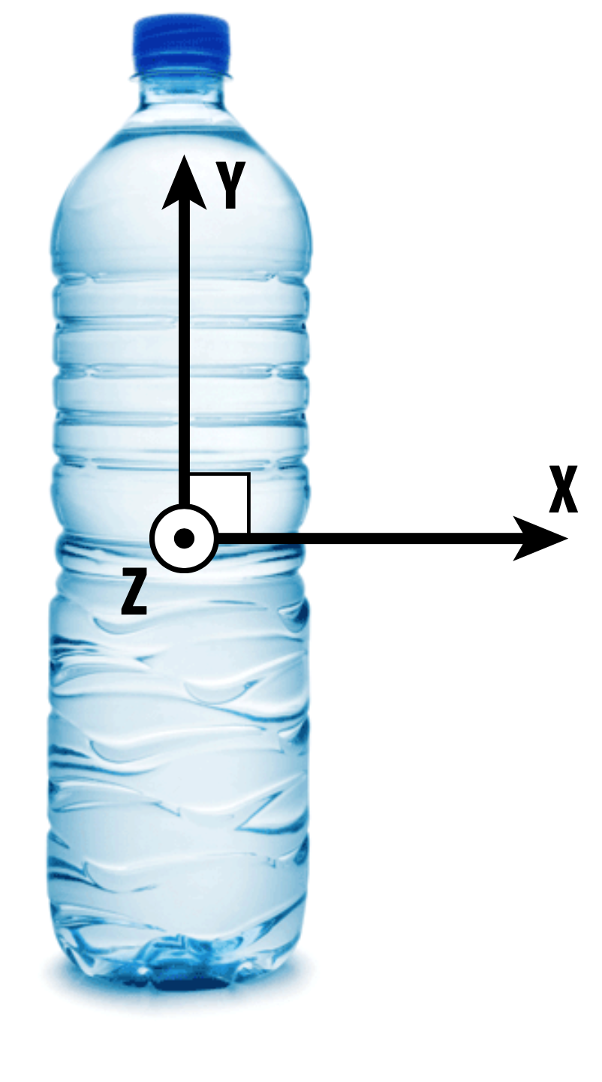
Comutatividade da Rotação (em 3D)
Experimento, gire a garrafa (sempre no sentido positivo da regra da mão direita):
Gire 90° em torno de Y, a seguir 90° em torno de Z, a seguir 90° em torno de X
Gire 90° em torno de Z, a seguir 90° em torno de Y, a seguir 90° em torno de X
Houve alguma diferença?
Não é o mesmo resultado.
Isso pode dar problemas.

Slide 25
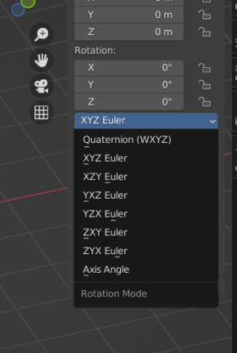
Problema 1: Ordem das rotações
opções do Blender
Notes:
https://behreajj.medium.com/3d-rotations-in-processing-vectors-matrices-quaternions-10e2fed5f0a3

Slide 26
Problema 2: Gimbal Lock
Conforme se executa rotações, uma rotação pode chegar a anular outras rotações.

Slide 27
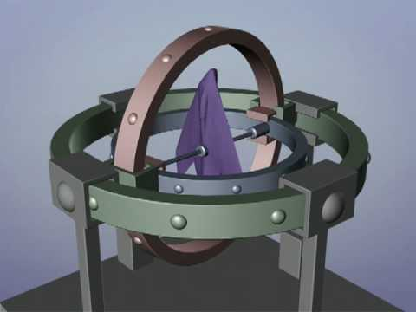
Problema 2: Gimbal Lock
Vídeo sobre Gimbal Lock
https://www.youtube.com/watch?v=zc8b2Jo7mno

Slide 28
problema 3 : SLERP
Interpolação de rotações podem ficar muito estranhas
Notes:
http://peyman-mass.blogspot.com/2017/11/euler-angles-and-its-unexpected.html

Slide 29
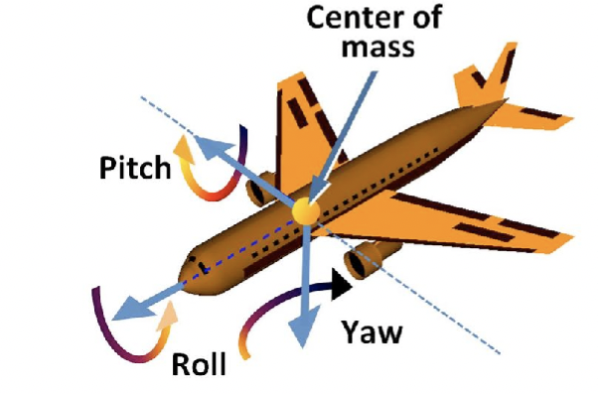
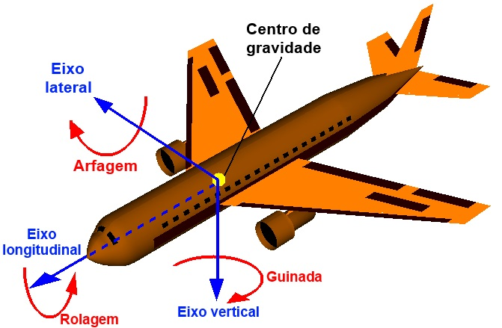
Rotações em 3D
Para definir cada um dos ângulos a área de aviação usa os seguintes termos:
Wikipédia: Os Ângulos de Tait–Bryan (nomeados através de Peter Guthrie Tait e George Bryan), são um tipo específico de ângulos de Euler usados normalmente em aplicações aeroespaciais para definir a relativa orientação do aeroplano. Os três ângulos especificados nesta fórmula são especificados como empinamento (pitch ou θ), cabeceio (yaw ou ψ) e balanceio (roll ou φ).
https://pt.wikipedia.org/wiki/%C3%82ngulos_de_Tait%E2%80%93Bryan
https://canalpiloto.com.br/teorias-rotativas-05/

Slide 30
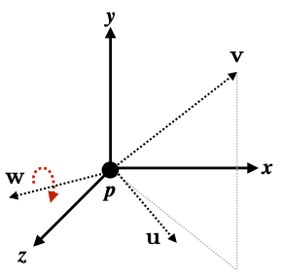
Rotação 3D em torno de um eixo arbitrário
Construir uma transformação F de um sistema ortonormal com p, u, v, w onde p e w correspondem ao eixo de rotação.
Aplique a transformação (F R (θ) F-1)
Interpretações:
Mova para o eixo Z, rotacione e volte
Lance a rotação do eixo w em um novo sistema de coordenadas

Slide 31
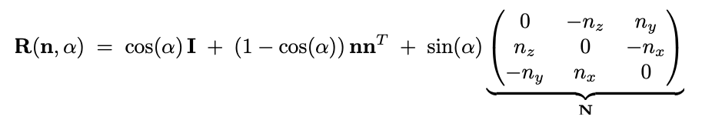
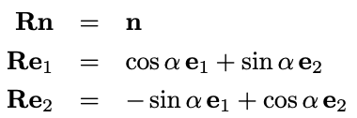
Fórmula de rotação de Rodrigues
Rotaciona por um ângulo α em torno do eixo n
Como provar essa fórmula mágica?
A matriz N calcula um produto vetorial: N x = n × x
Suponha que o sistema ortonormal e1, e2, n

Slide 32
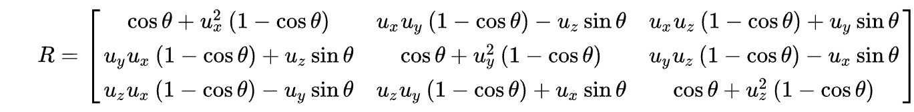
Rotação em um vetor 3D
Caso desejar fazer a rotação 3D por um vetor use a seguinte fórmula.
https://en.wikipedia.org/wiki/Rotation_matrix

Slide 33

Representação Alternativa de Rotações 3D
Quatérnios (Portugal: Quaterniões) (English: Quaternions)
The Strange Numbers That Birthed Modern Algebra; Quanta Magazine

Slide 34
Quatérnios
Podemos pensar os números Complexos (ℂ) como uma extensão dimensional dos números Reais (ℝ).
Dessa forma, os Quatérnios (ℍ) são uma extensão para uma quarta dimensão dos números Reais.

Slide 35

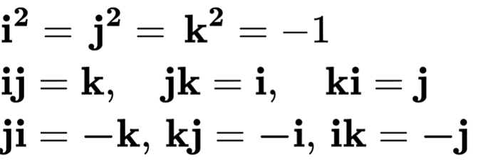

O que são Quatérnios
São quatro valores reais e três unidades imaginárias:
Imaginários:
Reais (escalares)
Obs: Perceba que o produto dos imaginários i,j,k se comporta como um produto vetorial.
Notes:
http://barbic.usc.edu/cs420-s15/lec20-quaternions/20-quaternions-6up.pdf

Slide 36
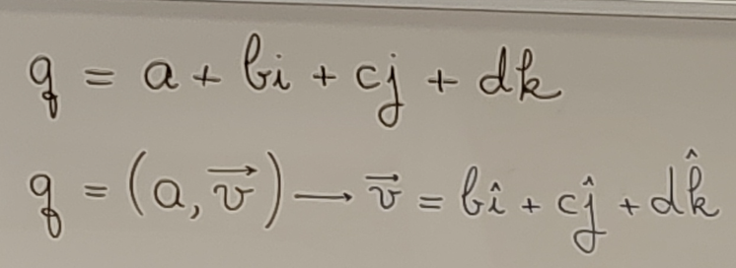
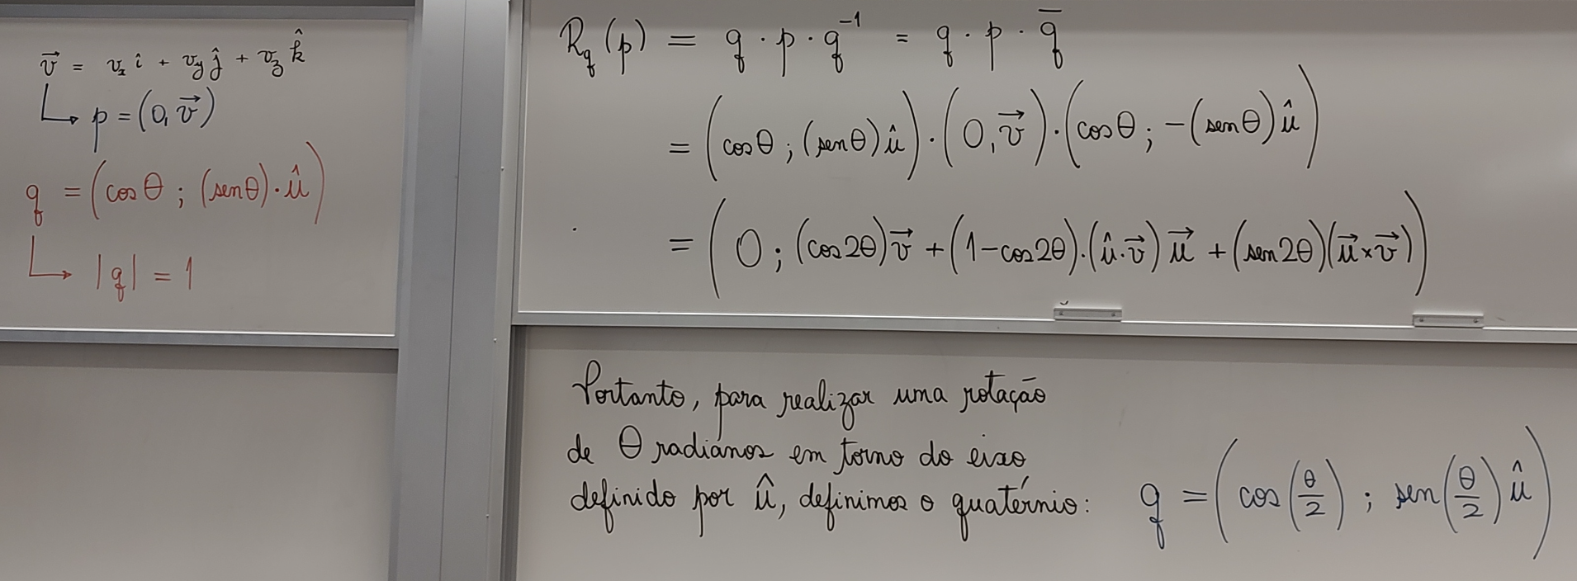

Slide 37
A base canônica dos quatérnios
O conjunto {1, i, j, k} forma uma base dos quatérnios, pois todo quatérnio pode ser escrito como uma combinação linear desses elementos.
Note que se trata de uma base ortonormal.
Lembre-se que os vetores de uma base ortonormal são dois a dois ortogonais e têm comprimento unitário.

Slide 38
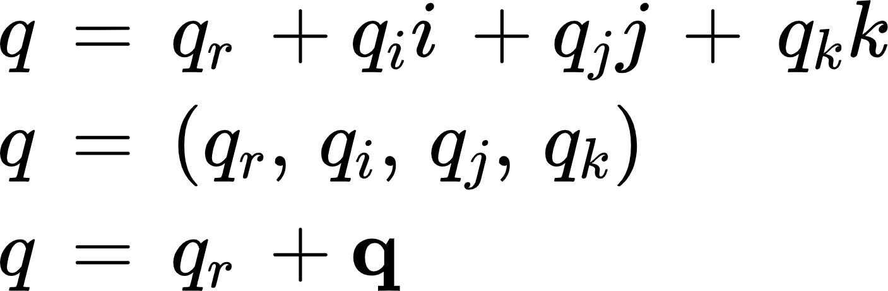

Como representar quatérnios
Definição:
Para um quatérnio q_{r} + q, dizemos que q_{r} é a parte escalar e q é a parte vetorial.

Slide 39
Multiplicação de Quatérnios
Podemos representar o produto de quatérnios de diversas formas:
Uma forma de representar o produto de quatérnios é usando a representação de produtos escalares e produtos vetoriais:
Notes:
http://www.cs.cmu.edu/afs/cs/academic/class/16741-s07/www/lectures/Lecture8.pdf

Slide 40
Quatérnios
Operações não são comutativas
Porém manipulações usuais são válidas
q₁q₂ ≠ q₂q₁
(q₁q₂)q₃ = q₁(q₂q₃)
(q₁+q₂)q₃ = q₁q₃+q₂q₃
q₁(q₂+q₃) = q₁q₂+q₁q₃
λ(q₁+q₂) = λq₁+λq₂ (λ é escalar)
(λq₁)q₂ = λ(q₁q₂) = q₁(λq₂) (λ é escalar)
Notes:
http://barbic.usc.edu/cs420-s15/lec20-quaternions/20-quaternions-6up.pdf

Slide 41
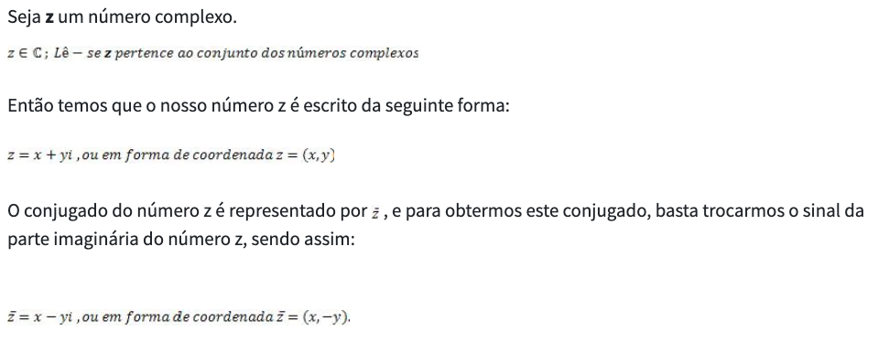
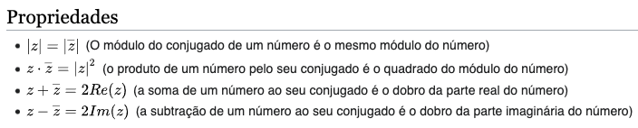
Conjugado
Notes:
https://pt.wikipedia.org/wiki/Conjugado_de_um_n%C3%BAmero_complexo
https://mundoeducacao.uol.com.br/matematica/o-numero-conjugado.htm

Slide 42

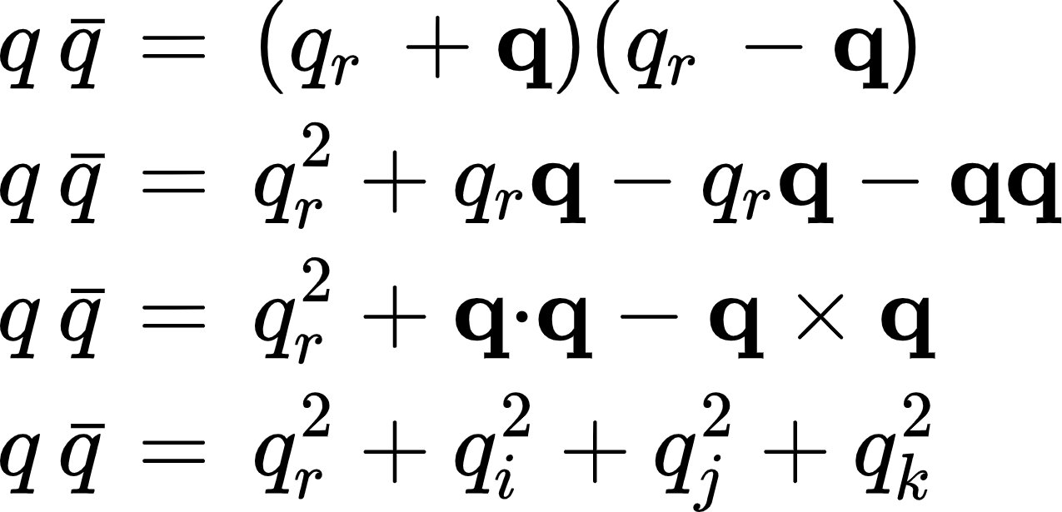

Conjugado
Conjugado de um quatérnio
Assim:
Módulo:

Slide 43



Propriedades algébricas dos quatérnios
Inverso de um quatérnio:
Quatérnio unitário: (é esse que usamos para rotações)
Inverso de um quatérnio unitário:
Notes:
http://barbic.usc.edu/cs420-s15/lec20-quaternions/20-quaternions-6up.pdf

Slide 44


Slide 45


Quatérnios e Rotações
Rotações são representadas por quatérnios unitários
Quatérnios unitários vivem em uma superfície esférica unitária no R⁴
Os quatérnios q e -q representam a mesma rotação
A rotação nula (identidade) é o quatérnio = 1
Lessons by Grant Sanderson Technology by Ben Eater
Notes:
http://barbic.usc.edu/cs420-s15/lec20-quaternions/20-quaternions-6up.pdf

Slide 46

Rotação de Quatérnios unitários
Uma rotação é definida por um eixo u com uma rotação 𝜃.
Um quatérnio terá a parte escalar igual a cosseno(𝜃/2) e sua parte imaginária (indicada por um ponto no espaço) como os eixos multiplicados pelo seno(𝜃/2) e os respectivos valores imaginários.
eixo
ângulo

Slide 47


Quatérnios Unitários e Rotações
Para trabalharmos com a rotação por quatérnios, precisamos deles normalizados:
Sua rotação pode ser realizada pela operação:
Notes:
http://barbic.usc.edu/cs420-s15/lec20-quaternions/20-quaternions-6up.pdf
https://en.wikipedia.org/wiki/Rotation_formalisms_in_three_dimensions

Slide 48

Quatérnios Unitários e Rotações
A matriz de rotação que realiza tal cálculo é:
Porém, ela pode ser simplificada...
Notes:
http://barbic.usc.edu/cs420-s15/lec20-quaternions/20-quaternions-6up.pdf

Slide 49


Representação Quatérnios em Coord. Homogêneas
Na prática:
O que leva uma matriz de rotação:
Transformação Linear
Transformação Homogênea
A definição acima armazena o quatérnio como uma matriz seguindo a convenção usada em (Wertz 1980) e (Markley 2003)*
Notes:
https://behreajj.medium.com/3d-rotations-in-processing-vectors-matrices-quaternions-10e2fed5f0a3

Slide 50
ATIVIDADE: Rotações por Quatérnios
Acesse o documento
Realize todos os exercícios.
Voltamos em 30 minutos?

Slide 51
Computação Gráfica
Luciano Soares
<lpsoares@insper.edu.br>
Fabio Orfali
<fabioO1@insper.edu.br>

